Slide 1
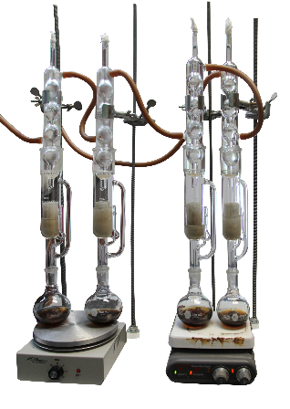
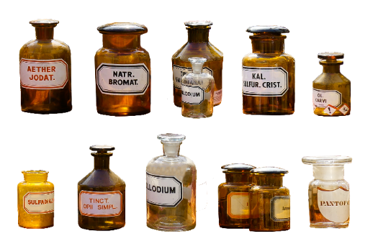

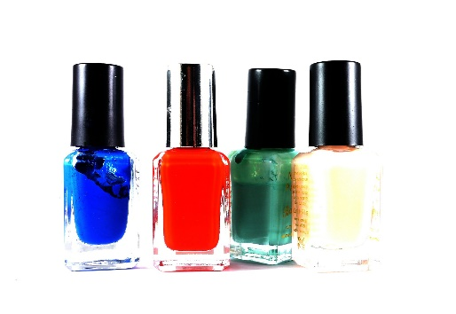
1. Valitkaa keksinnöistä kiinnostavin. 2. Luokaa valitsemallenne henkilölle koulutus- ja urapolku keksinnön pariin.

Slide 2
Tarinan tulee sisältää seuraavat osiot:
Lapsuuden ja nuoruuden kiinnostuksen kohteet ja harrastukset
Koulutuspolku peruskoulun jälkeen
Vanhempien rooli koulutus- ja urapolun rakentamisessa
Kavereiden rooli koulutus- ja urapolun rakentamisessa
Ammatti ja työpaikka

Slide 3
Koulutus- ja urapolku (keksintö tähän) parissa työskentelemiseen
Hahmon nimi:

Slide 4
1. Kiinnostuksen kohteet ja harrastukset nuorena

Slide 5
2. Koulutuspolku peruskoulun jälkeen

Slide 6
3. Vanhempien rooli koulutus- ja urapolun rakentamisessa

Slide 7
4. Kavereiden rooli koulutus- ja urapolun rakentamisessa

Slide 8
5. Ammatti ja työpaikka aikuisena

